Slide 1
Projet de site web
Linus Torvalds
Par Mohamed Boukhtam et Stanislas Medrano

Slide 2
Sommaire
Introduction
Choix de la Charte
Architecture
Organisation du travail
Touche Personnelle Mohamed
Touche Personnelle Stanislas

Slide 3



Introduction
Linus Torvalds

Slide 4
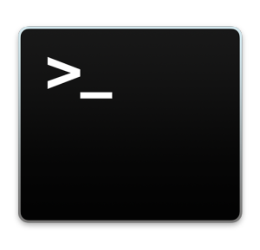


Choix de la Charte
Police Ubuntu – interface sombre
Couleurs rouge, noir, nuances de gris, blanc

Slide 5
ARCHITECTURE
Site Web

Slide 6
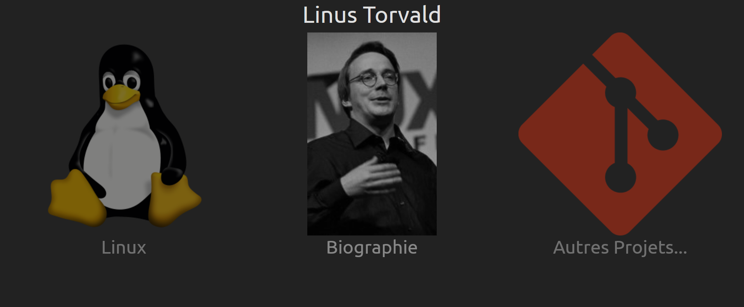
Index

Slide 7
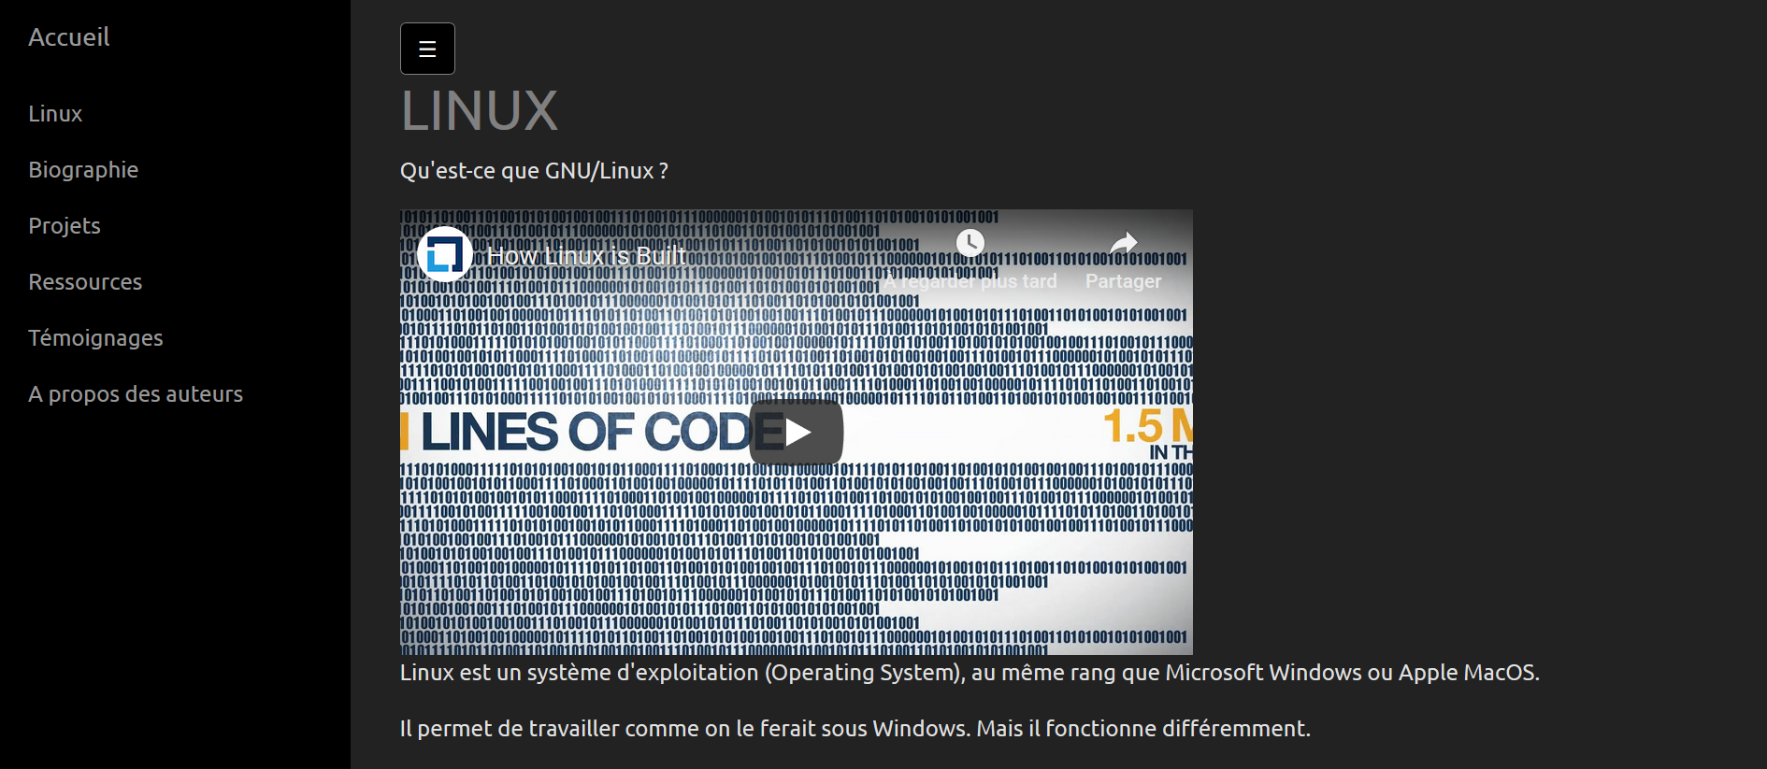
Linux

Slide 8
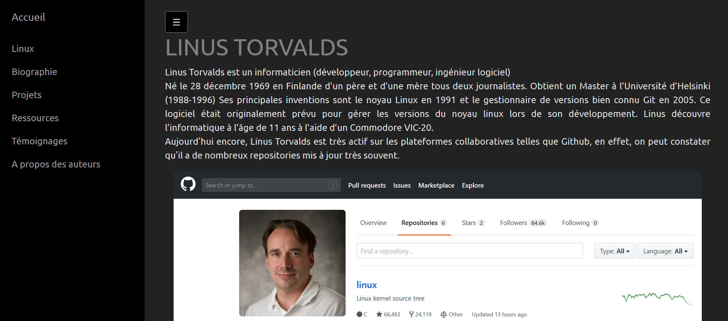
Biographie

Slide 9
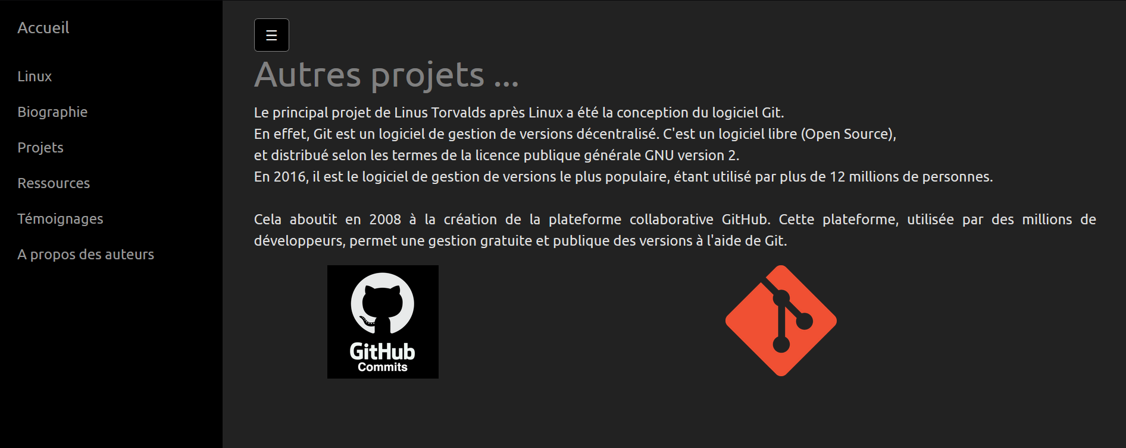
Projets

Slide 10
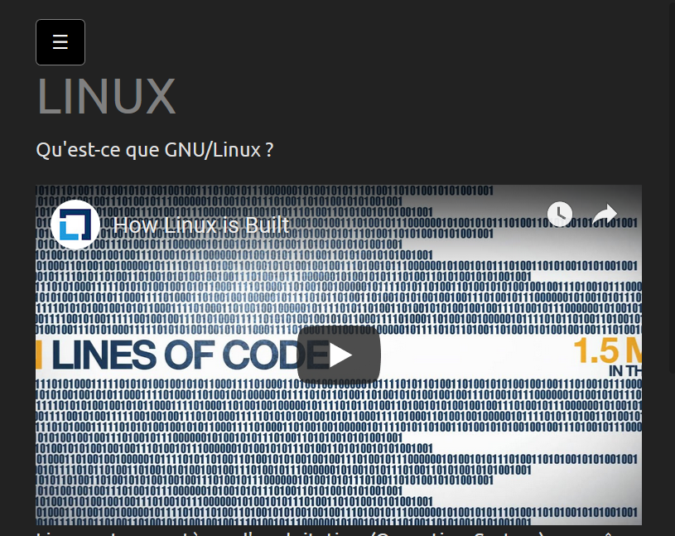
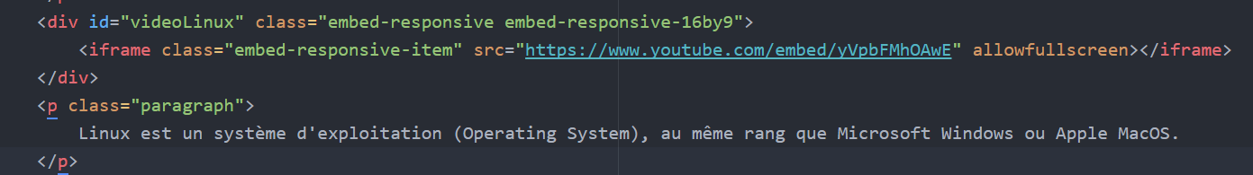
Vidéo

Slide 11
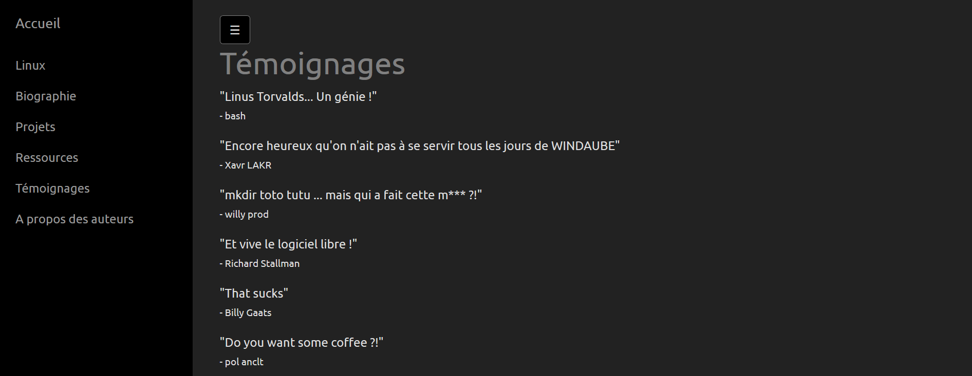
Témoignages

Slide 12
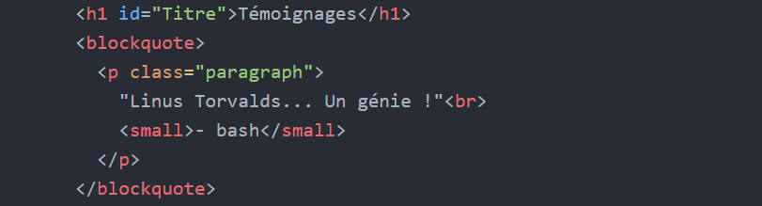
Structure d’une citation

Slide 13
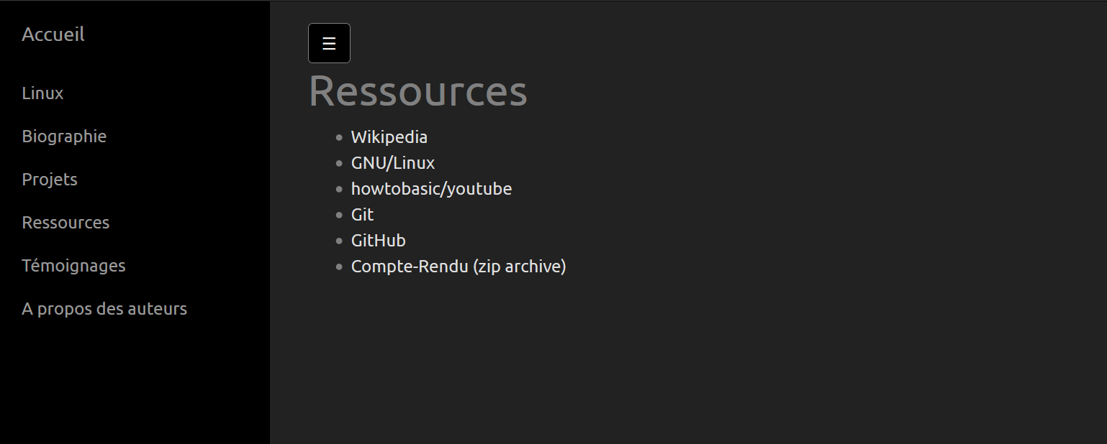
Ressources

Slide 14
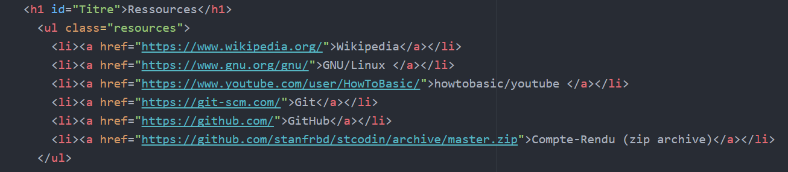
Structure

Slide 15
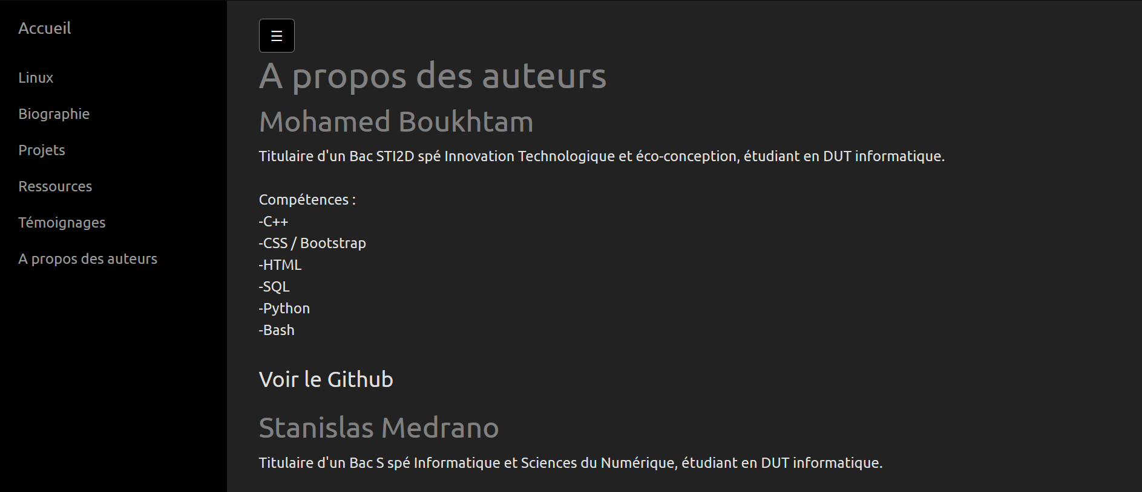
A propos

Slide 16
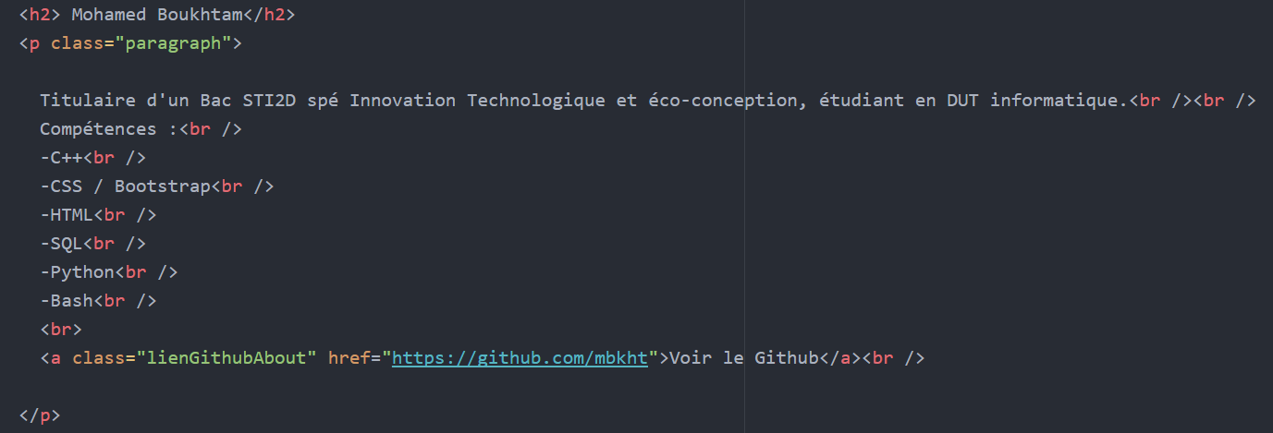
Structure

Slide 17
Organisation du travail
Git et GitHub

Slide 18
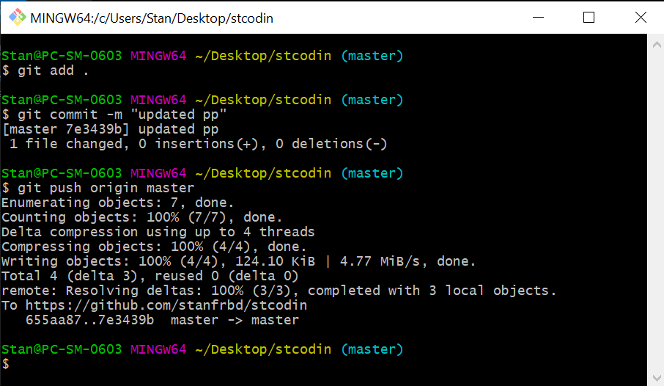
Git

Slide 19
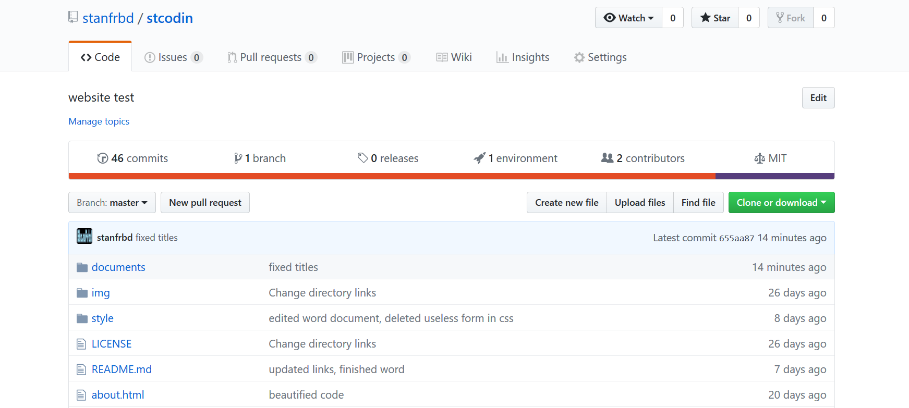
Github

Slide 20
Mohamed : Index
Page d’accueil

Slide 21
Page d’accueil

Slide 22
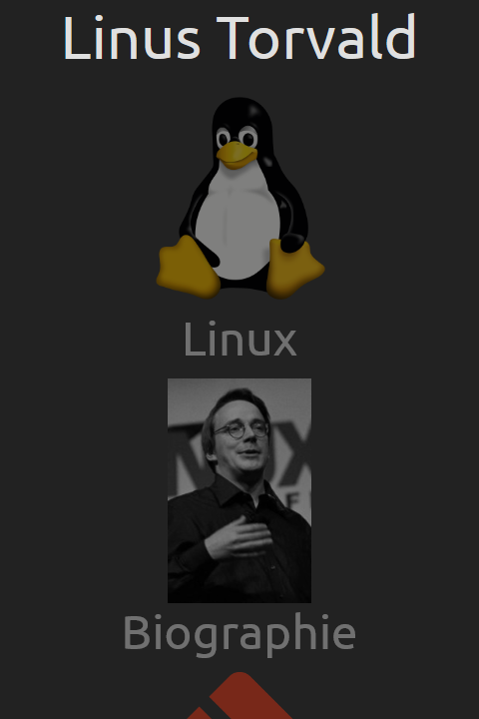
Responsive : smartphone

Slide 23
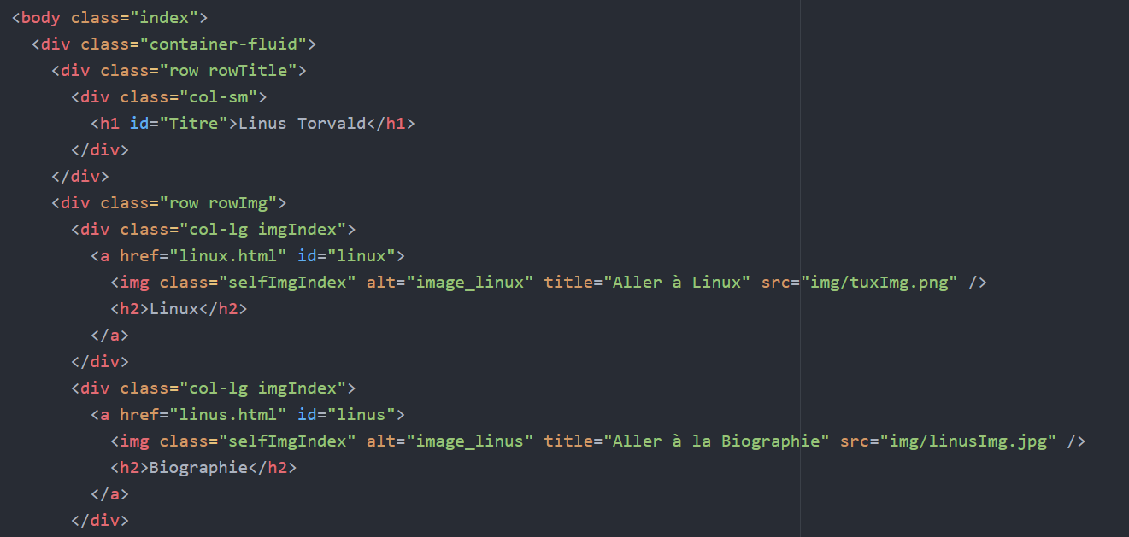
Conception

Slide 24
Stanislas : SideBar
Bootstrap

Slide 25
SideBar
Ergonomique
Vision de toutes les pages
Responsive

Slide 26
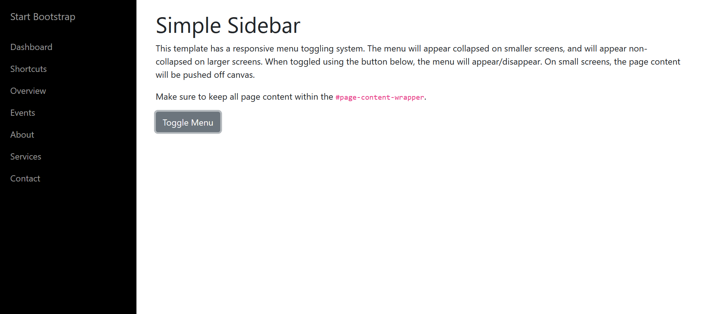

Conception
Utilisation d’un projet libre de Blackrock Digital LLC

Slide 27
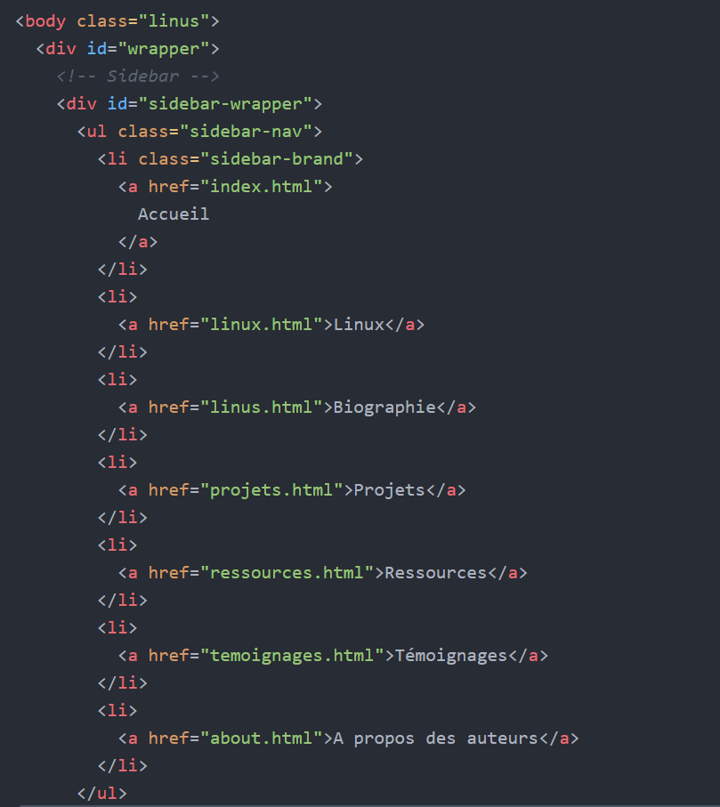

Slide 28

Bouton

Slide 29
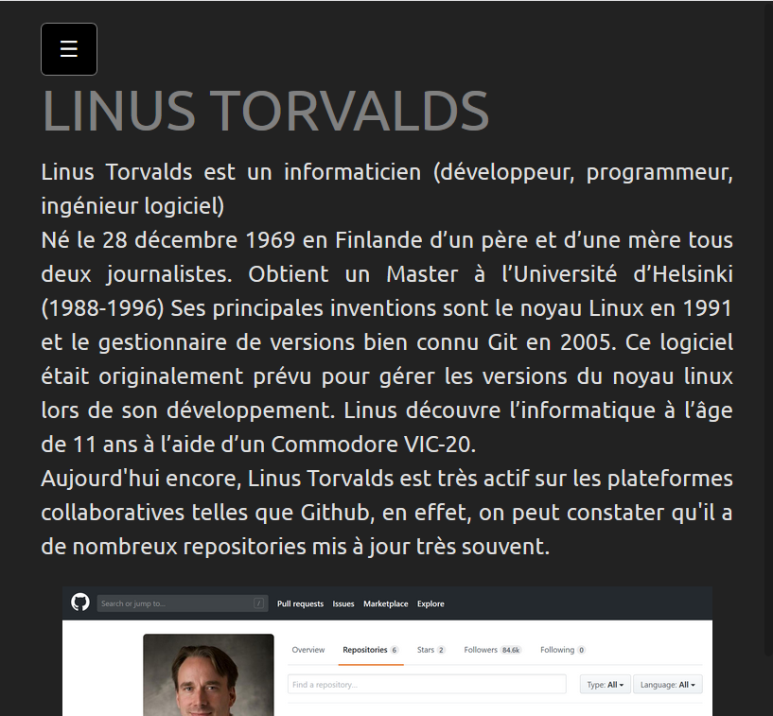
Responsive

Slide 30
Bilan - Améliorations
Site web

Slide 31
Améliorations
PHP pour prendre en compte les avis ?
Dynamisme du site ?
Plus de technique ?

Slide 32
Questions
Merci de votre écoute !

